Slide 1

PKI实验二：Heartbleed漏洞
XU, Hui
xuh@fudan.edu.cn
November 16, 2020

Slide 2
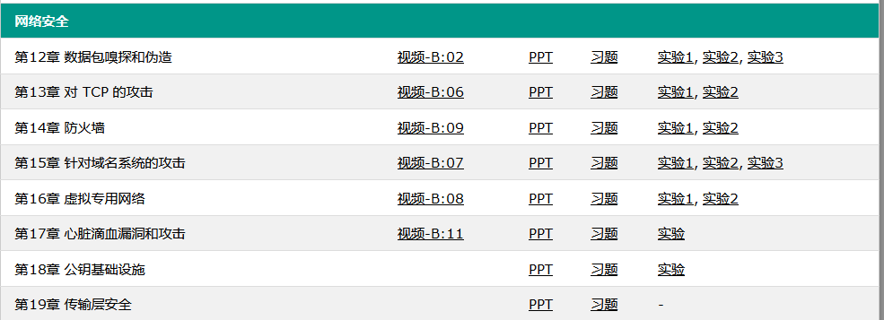
SEED Lab
https://www.handsonsecurity.net/chinese/resources.html

Slide 3

环境要求
需要在Ubuntu 12.04 上实验
不能用Ubuntu 16.04
服务端：部署配置攻击目标
部署网页应用ELGG（https://elgg.org/）
修改/etc/hosts
127.0.0.1 www.heartbleedlabelgg.com
客户端：下载攻击脚本

Slide 4
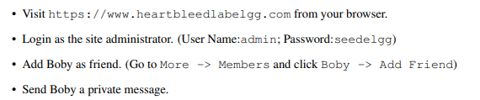
任务1：发动Heartbleed攻击
生成应用数据
运行攻击脚本，窃取用户数据
#./attack.py www.heartbleedlabelgg.com

Slide 5
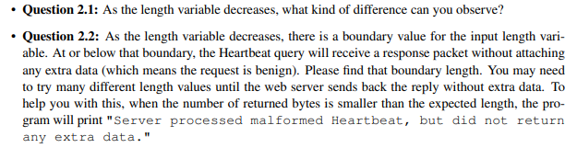
任务2：分析Heartbleed漏洞
手动指定长度，分析响应的变化情况
#./attack.py www.heartbleedlabelgg.com -l 0x015B
#./attack.py www.heartbleedlabelgg.com --length 83

Slide 6
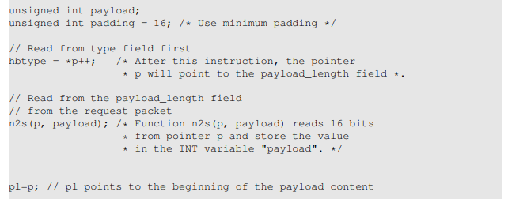
任务3：打补丁
升级OpenSSL，并重复攻击试验，看是否成功
# sudo apt-get update
# sudo apt-get upgrade
在源代码中找出bug所在并提出修复方法

